Slide 1
白盒测试之GoogleTest

Slide 2
1
白盒测试
目录
2
GoogleTest
CONTENT
3
Linux下的gtest
4
gtest报告可视化

Slide 3
1
PART
白盒测试

Slide 4
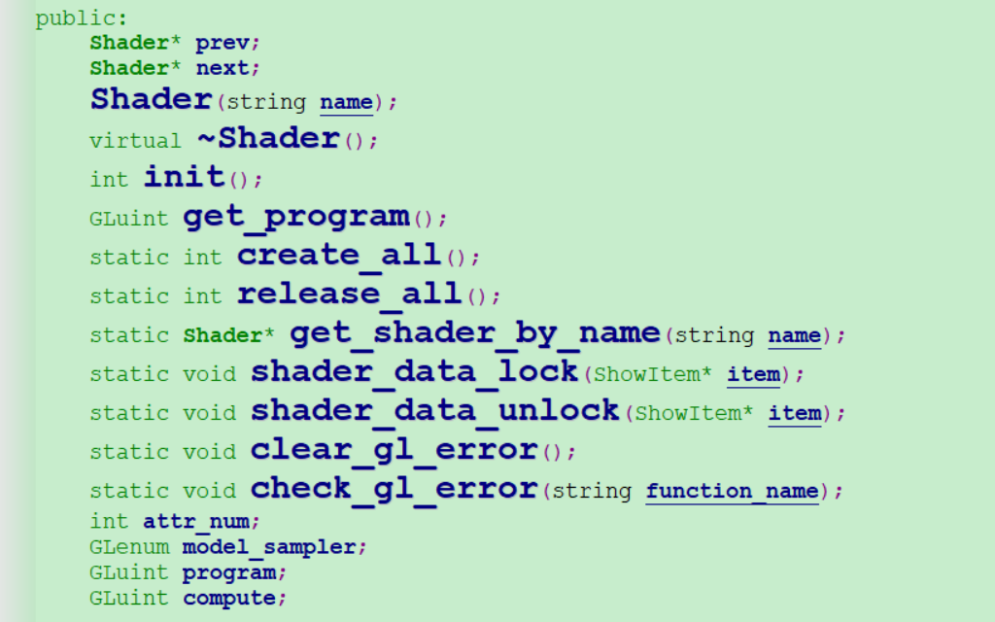
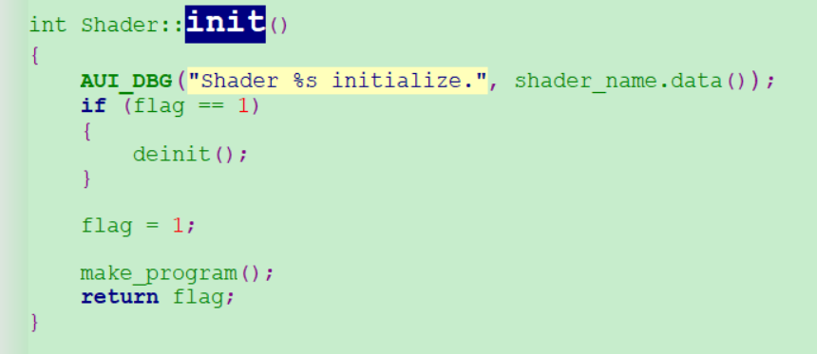
概念
白盒测试也称结构测试或逻辑驱动测试，是针对被测单元内部是如何进行工作的测试。它根据程序的控制结构设计测试用例，主要用于软件或程序验证。如：

Slide 5
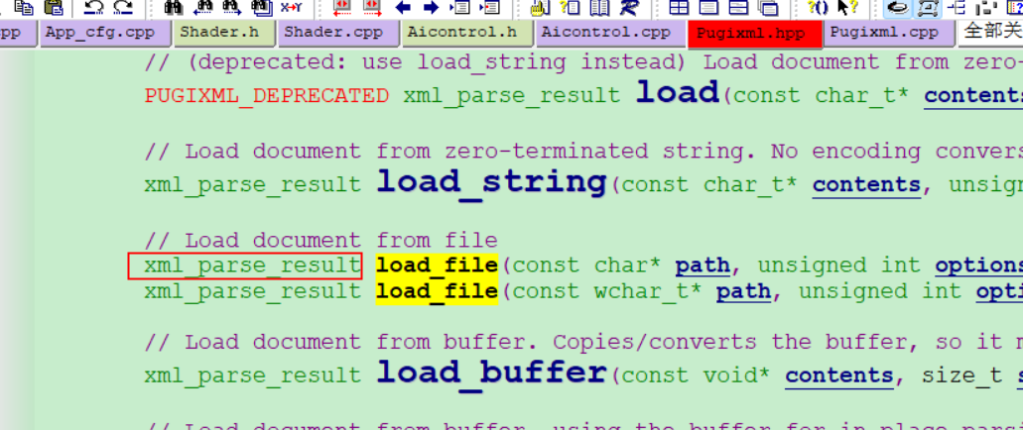
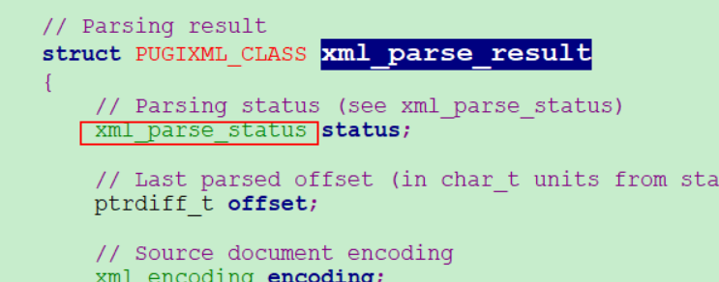
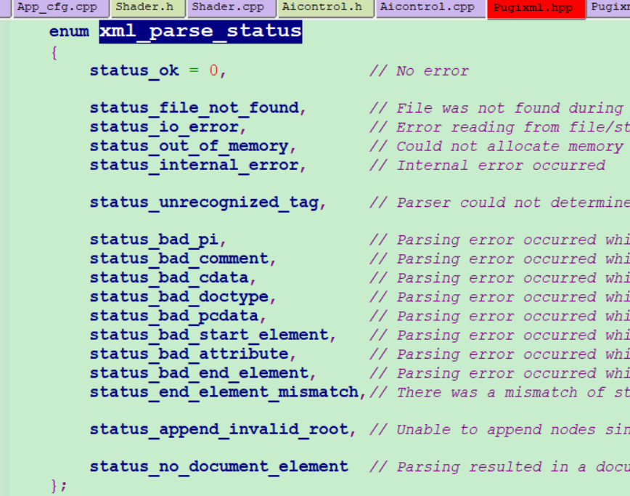
白盒测试法检查程序内部逻辑结构，对所有逻辑路径进行测试，是一种穷举路径的测试方法。但即使每条路径都测试过了，仍然可能存在错误。因为：
穷举路径测试无法检查出程序本身是否违反了设计规范，即程序是否是一个错误的程序。
穷举路径测试不可能查出程序因为遗漏路径而出错。
穷举路径测试发现不了一些与数据相关的错误。

Slide 6
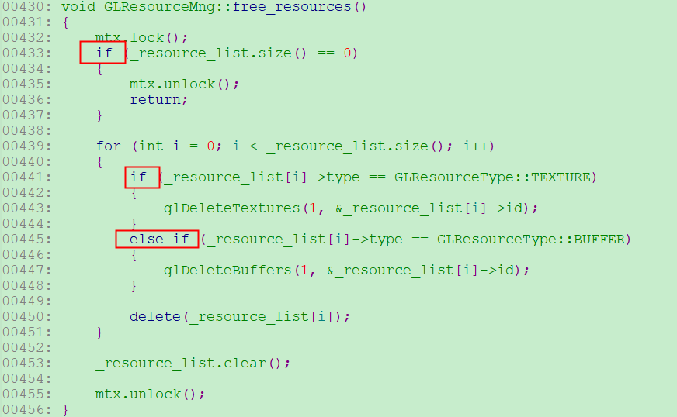
方法
逻辑覆盖：以程序或系统的内部逻辑结构为基础，分为语句覆盖、判定覆盖、判定-条件覆盖、条件组合覆盖等。
场景测试：根据功能或应用场景，设计测试用例。
如：AVM场景、APA控车逻辑、页面逻辑、DVR录制功能等

Slide 7
2
PART
gtest测试框架

Slide 8
概念
一种开源的测试框架： https://github.com/google/googletest
官方文档：https://google.github.io/googletest/
支持的平台：Linux、macOS、Windows
支持的编译器：gcc 5.0+、clang 5.0+、MSVC 2015+
支持的构建系统: Bazel、CMake

Slide 9
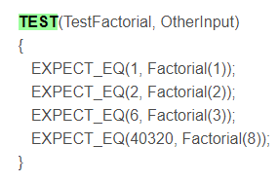
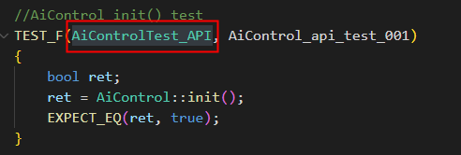
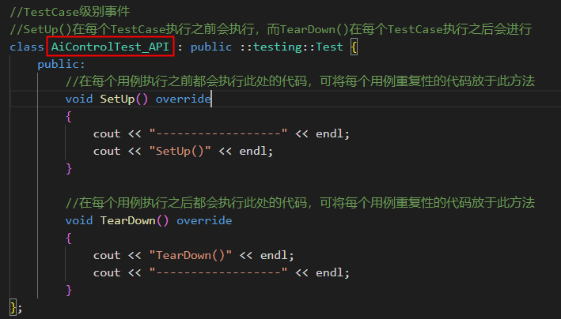
gtest机制
一、TEST宏
理解为每个测试用例的封装
1、TEST(test_case_grop, test_name)
2、TEST_F(test_case_grop, test_name) //用于gtest的事件机制

Slide 10
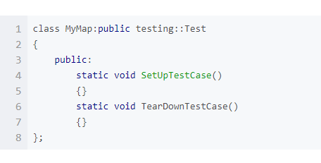
二、事件机制
类似与c++的构造函数与析构函数概念，执行用例前后分别执行的操作
1、TestCase级别事件
实现TestCase事件，需要实现一个类并继承自类testing::Test，在该类内含有两个函数SetUp() 和 TearDown()，SetUp()在每个TestCase执行之前会执行，而TearDown()在每个TestCase执行之后会进行。
2、TestSuite级别事件
TestSuite级别的事件是在实现上述类的基础上实现两个静态函数SetUpTestCase() 和 TesrDownTestCase()。SetUpTestCase() 在第一个TestCase执行之前做；TesrDownTestCase() 在最后一个TestCase执行之后执行。

Slide 11
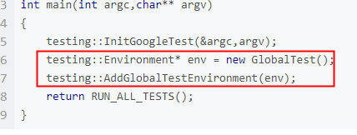
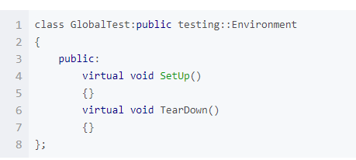
3、全局事件
要实现全局事件与上述两个事件一样，都需要继承一个类，但全局事件需要继承的类是testing::Environment。在类内需要实现SetUp() 和 TearDown()两个方法。
SetUp()在所有的案例执行之前执行；
TearDown()在所有的案例执行之后执行。
在main函数中加入testing::AddGlobalTestEnvironment方法，在调用这个方法之前生成一个类的对象，使用AddGlobalTestEnvironment()将这个对象添加到main中，即将其事件挂接上去。

Slide 12
2
PART
工作亮点及不足

Slide 13
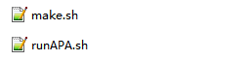
亮点
1、自动化测试思维（使用脚本工具实现自动化，提高效率）
2、善用工具提高效率
onenote笔记、samba工具实现ubuntu虚拟机与window共享文件、svn工具实现笔记本与台式机工作文档同步等。
3、多思考改善测试方法
如：
4、善于总结并输出文档
共输出文档20+篇
不足
1、思考不够全面、写测试用例时测试场景覆盖不全等
如特殊车位类型（有角度、车位线不明显、障碍物类型等）
2、产品实现流程不熟、定位问题不准确。
如apa测试中，车位贴图不准确，不知是AUI或是算法问题

Slide 14
3
PART
计划及安排

Slide 15
多学习
1、学习测试工具
如：shell、python等
2、学习产品开发内部代码流程
如算法、mcu、app之间如何配合等。
多思考
思考测试方法
思考提高工作效率、测试效率

Slide 16
4
PART
问答

Slide 17
THANKS ！
主讲人：易万铭

